Slide 1
Réforme de la Formation Professionnelle Entretien professionnel et gestion des parcours 21 septembre 2015

Slide 2
Ils nous font confiance

Slide 3
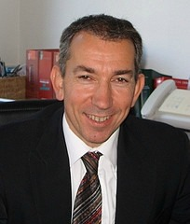
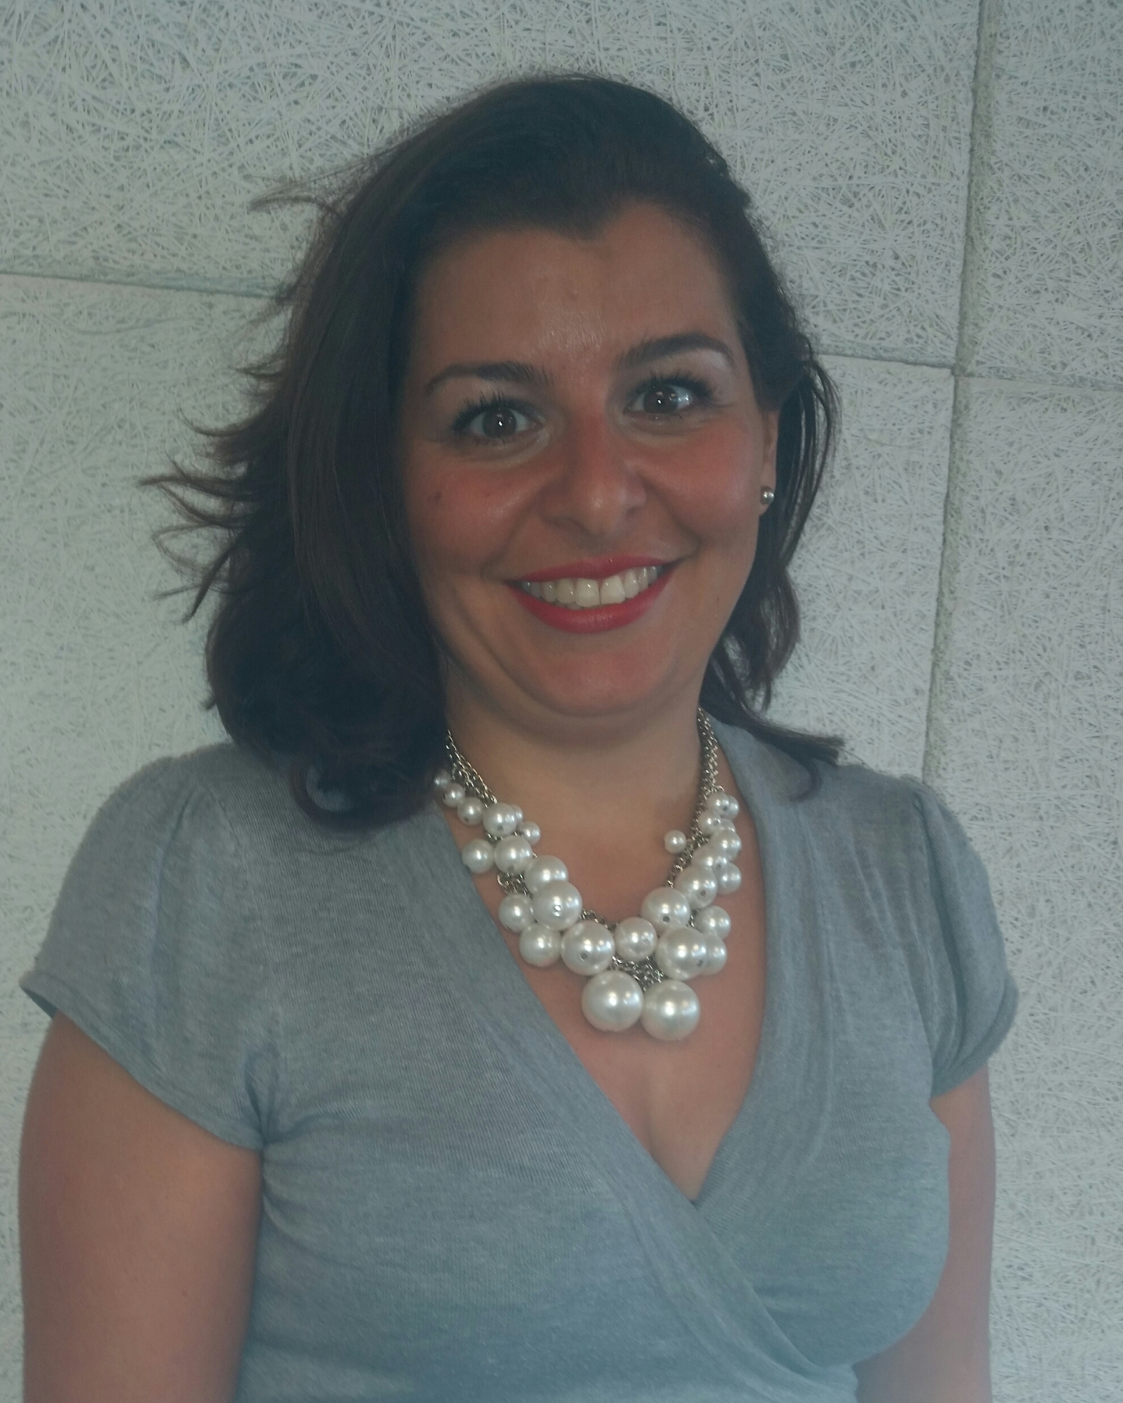
Ils interviennent aujourd’hui :
Jean Pierre Willems, expert en droit social et formation
Sandrine Valadoux, Directrice Pédagogique
Notes:
Insister sur le coaching en tant que know how , copié mais pas égalé
Qui sont les coachs ? Quel est leur profil ? Quel type d’accompagnement par le coach ? Y-a-t-il un coach pour tout type d’apprenant ? Quelle est la répartition exacte des rôles entre coach et formateur ?

Slide 4
La responsabilité sociale de l’employeur
Obligations liées à la qualité d’employeur
Sécuriser l’employabilité
Sécuriser la performance
Sécuriser la santé
Veiller à ce que les salariés travaillent en sécurité
Donner à chacun les moyens d’atteindre ses objectifs
Veiller à la capacité à occuper un emploi

Slide 5
Les compétences dans l’entretien managérial
Quel besoin de compétences ou de professionnalisation ?
Quel besoin de compétences ou de professionnalisation ?
Quel est le meilleur moyen de professionnalisation ?
Quel est le meilleur moyen de professionnalisation ?
Formation
Formation
Autres moyens
Quel dispositif utiliser ?
Quel moyen privilégier ?
Quel dispositif utiliser ?
Quel moyen privilégier ?

Slide 6
Les compétences dans l’entretien professionnel
Une définition positive
Objet : évolution professionnelle envisageable en terme de qualification et d’emploi
Une définition négative
L’entretien ne porte pas sur l’appréciation du travail du salarié

Slide 7
L’évolution envisageable
Une double évolution à envisager :
Ce sont les deux éléments qui constituent la stricte déclinaison des dispositions légales
Évolution de l’emploi envisageable | Évolution du salarié envisageable
Emploi occupé, Évolution possible du contenu de l’emploi selon l’entreprise, Évolution de compétences envisageable. | Mobilités envisageables depuis l’emploi occupé, Conditions associées à ces évolutions (niveau de performance, formation, passage par des fonctions intermédiaires…)

Slide 8
La revue de parcours
Le parcours de formation et le parcours d’emploi :
Cela permet d’acter ce qui a été fait, éventuellement d’évaluer l’impact des formations suivies.
Formations suivies depuis deux ans | Parcours professionnel depuis deux ans
Liste des formations suivies depuis deux ans (ou depuis l’entretien précédent), Certifications obtenues (habilitations, certifications non diplômantes, diplômes…), Compétences développées par la formation. | Emplois, postes, fonctions occupées depuis deux ans, Compétences développées dans le cadre de ces fonctions.

Slide 9
Les possibilités d’évolution
Les moyens disponibles pour l’évolution :
Cela permet d’envisager le champ des possibles et les moyens existant
Politique de formation | Politique de mobilité
Possibilités d’accès à la formation dans l’entreprise, Priorités de formation de l’entreprise. | Possibilités de mobilité existant dans l’entreprise, Moyens d’accompagnement des mobilités.

Slide 10
Les souhaites du salarié, les propositions de l’entreprise
Cela permet d’identifier les projets partagés… et ceux qui ne le sont pas
Les projets
Utilisation du compte personnel de formation | Souhaits du salarié en matière d’évolution professionnelle
Souhaits du salarié pour l’utilisation du CPF Propositions de l’entreprise pour l’utilisation du CPF | Souhaits du salarié sur le contenu de son emploi Souhaits du salarié sur une évolution d’emploi (interne ou externe)

Slide 11
Les conclusions
Un entretien sans portée pratique, c’est un processus qui ne vivra pas :
Double exigence :
Légale de traçabilité de l’entretien ;
Managériale de prise de décision associée à un entretien
Conclusions de l’entretien
Formulation des principaux constats réalisés lors de l’entretien, Éventuellement pistes d’action voire engagements réciproques. SALARIÉ ENTREPRISE (copie remise au salarié le : )

Slide 13
Quels entretiens existants dans l’entreprise ?
Interlocuteurs, objectifs, décisions…
Mise en œuvre
Diagnostic
Résultats sur 6 ans :
% de salariés formés
% de salariés ayant évolué au plan salarial ou professionnel
% de salariés ayant obtenu une certification
Format de l’entretien :
Thèmes abordés, support de de l’entretien, définition des interlocuteurs
Intégration de l’entretien nouveau
Impacts de l’entretien :
Nature des conclusions, décisions associées
Consultation du CE sur la mise en place du processus (modalités, contenu, obligations)
Mise en œuvre du processus
Déploiement et réalisation des entretiens dans les deux ans qui suivent l’entrée en vigueur de la loi – Information des nouveaux recrutés

Slide 14
Obligation de gestion de parcours sur 6 ans
(parler de la façon dont on peut accrocher le CPF à son action)
Réalisation d’au moins un entretien tous les 2 ans
Atteinte de 2 critères sur 3 :
Suivi d’une formation
Evolution salariale ou professionnelle
Obtention d’une certification
PENALITES : POUR DEFAUT DE GESTION (PAR SALARIE)
Abondement du CPF de 100 heures (130 h temps partiels)
Versement d’une pénalité à l’OPCA de 30 € de l’heure (3000 euros ou 3900 euros)
Possibilité de suivre les 100 heures pendant le temps de travail

Slide 15
Les alternatives
 | Tous les ans | Tous les 2 ans
Managers | Découplé de l’EA, Centré sur le développement professionnel. | Ajouté à l’EA une année sur deux, Centré sur la mobilité et les évolutions.
Ligne rh | Entretien de carrière systématique ou en complément de l’entretien de développement avec les managers. | Entretien d’évolution, Découplé de l’EA, Réalisé en continu.

Slide 16
Gestion des parcours :
des définitions non contraignantes
Evolution du contenu du poste des lors que les activités nouvelles permettent de développer ses compétences
Progression professionnelle
+ Toutes les mobilités recensées dans l’entreprise
Toutes les évolutions de salaire lies au déroulement de la carrière (y compris mesures générales et gvt)
Progression salariale
Exclusion des évolutions / variations liées a la performance

Slide 17
Les objectifs opérationnels vus par MyConnecting
Accords et désaccords
Demander un éclaircissement, des précisions, des explications
Demander et donner des directions
Poser, répondre et gérer des questions
Introduire, enchaîner, conclure une réunion / Conduire une réunion)
Introduire, enchaîner, conclure une présentation
Décrire un événement, une situation
Dire comment on se sent, exprimer ses sentiments, ses émotions, son ressenti
Décrire un objet (ex: un produit, une service…)
Exprimer de la reconnaissance / remercier/ regrets et modifier
Donner son avis (exprimer une concession, objection), porter un jugement
Exprimer une obligation, ordonner
Formuler des plaintes / des reproches
Formuler et répondre à une demande
Parler au téléphone
Se présenter
Prendre rendez-vous + Horaires et emplois du temps
Faire des hypothèses, exprimer une certitude, une possibilité, une probabilité
Converser (actualités, le temps, les sports, les centres d'intérêts… )
Suggérer, conseiller
Persuader et convaincre ( ordonner, exprimer une certitude, insister, valoriser) / Présenter des objections / Contourner un argument / Refuter, justifier et argumenter / Mener un débat
Manager une conférence call
Enchaîner dans une présentation (participer)
Parler de ses goûts et de ses préférences
Parler des ses habitudes
Parler des chiffres / commenter un graphique
Accueillir et orienter
Ecrire un email

Slide 18
Merci pour votre participation. Prochaine web conférence : Le tutorat : optimiser le ROI de ses formations !

Slide 19
Ils nous font confiance

